Slide 1
Escuela Técnica Superior de Ingenieros
Industriales y de Telecomunicación
UNIVERSIDAD DE CANTABRIA
Diseño del rodete de una bomba centrífuga y su simulación con un análisis de elementos finitos
Proyecto Fin de Máster de Ingeniería Industrial
Realizado por: Javier Fraile Fernández

Slide 2
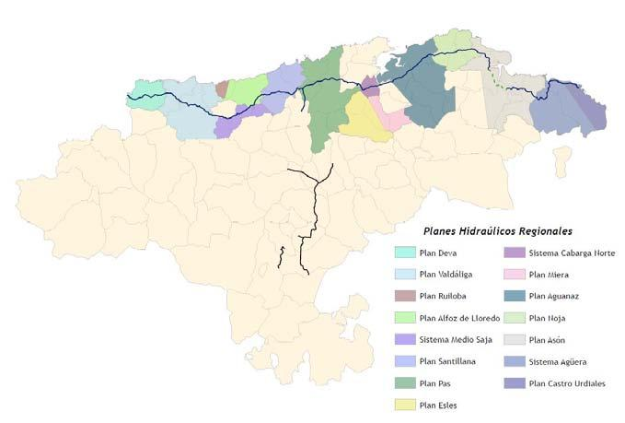
Plan General de Abastecimiento de Cantabria

Slide 3
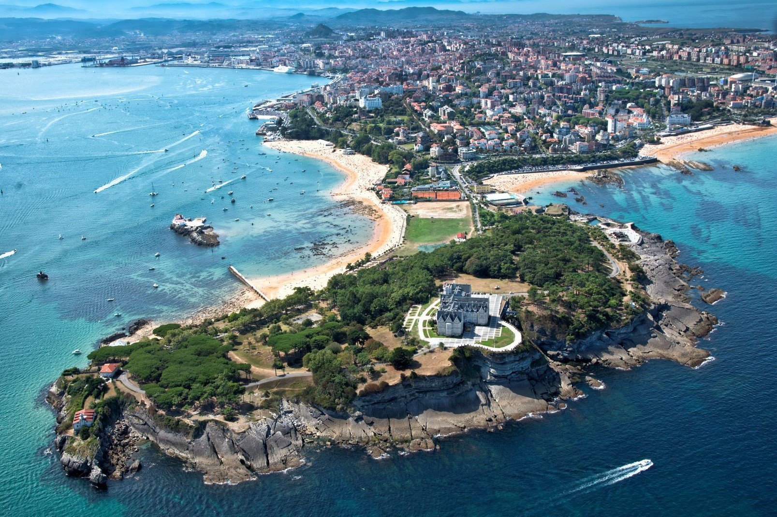
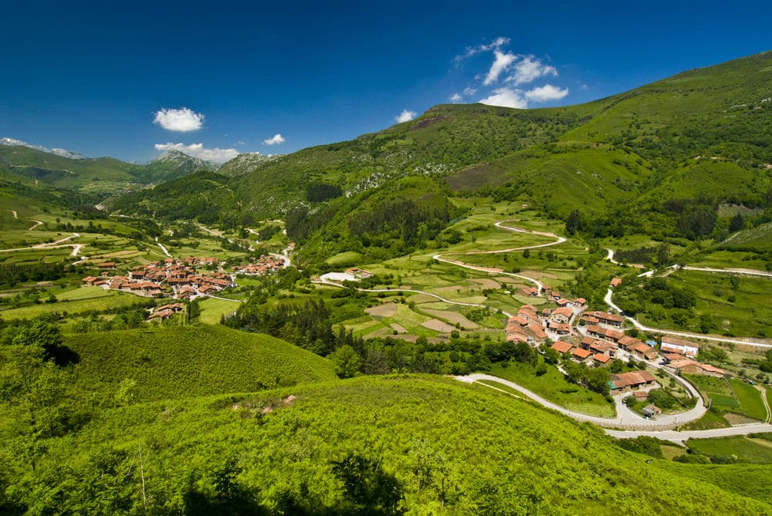

Slide 4
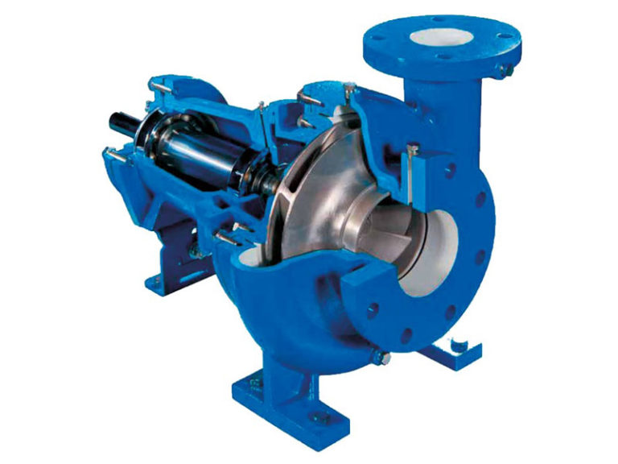
Requisitos de diseño
Situación repetida en los planes hidráulicos
Altura de elevación: 80m - 90 m
Caudal: 140 m3/h ± 5%
Régimen de giro: 2900 rpm

Slide 5


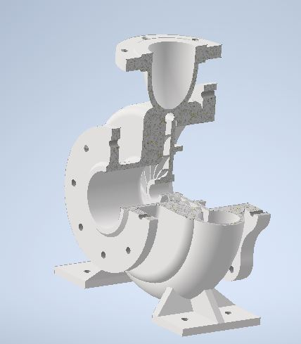
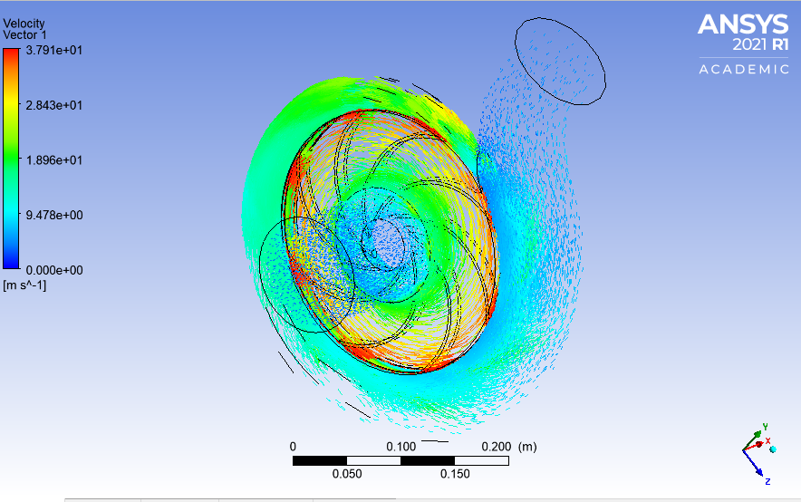
Software
CAD
MEF

Slide 6
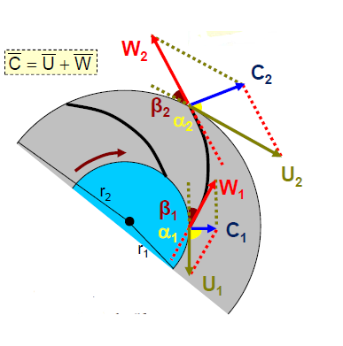
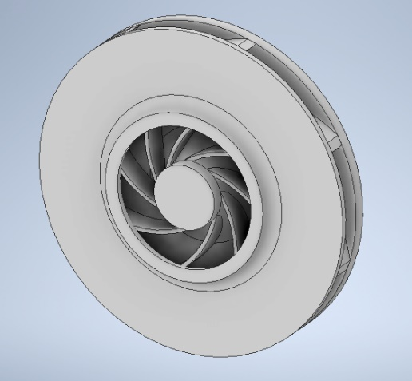

Diseño inicial
$$\text{1}\text{ª }\text{Ecuaci}\text{ó}\text{n} \text{de} \text{Euler}\text{ →}H_{G.H.}=\frac{u_{2}∗c_{2u}−u_{1}∗c_{1u}}{g}$$
2ª Ecuación de Euler → $H_{G.H.}=\frac{u_{2}^{2}−u_{1}^{2}}{2∗g}+\frac{c_{2}^{2}−c_{1}^{2}}{2∗g}−\frac{w_{2}^{2}−w_{1}^{2}}{2∗g}$

Slide 7
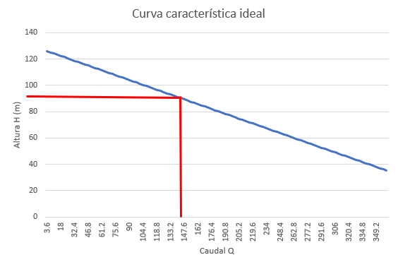

Diseño inicial
Curva característica ideal
Dimensiones iniciales
D1 (mm) Diámetro de entrada | 111.06
D2 (mm) Diámetro de salida | 261
b1 (mm) Ancho de entrada | 17.19
b2 (mm) Ancho de salida | 9.135
β1 (º) Ángulo de entrada | 21
β2 (º) Ángulo de salida | 25
K2 Coeficiente de obstrucción | 0.961
Z Número de álabes | 8
t (mm) Espesor de álabes | 4
(140 m3/h, 90 m)
A=116.15
B=557.02/3600=0.15473
Curva característica ideal
$$H=116.15−0.15473∗Q$$

Slide 8
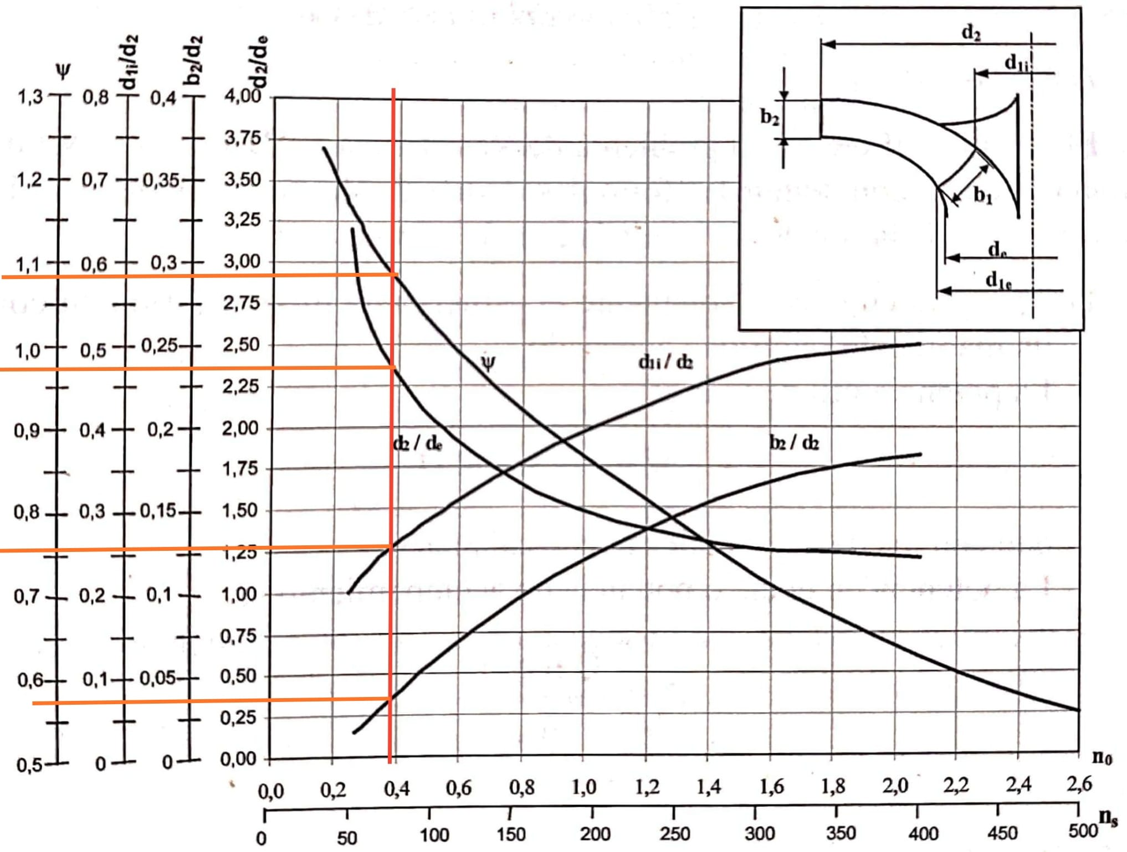
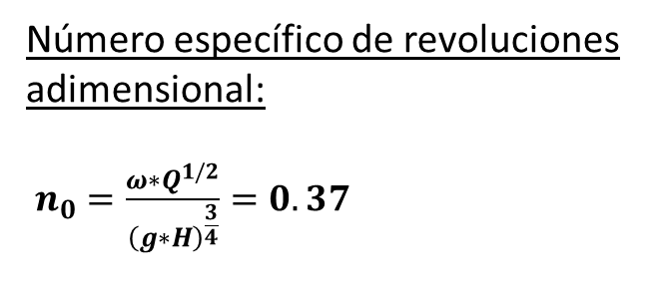
Diseño inicial
Número específico de revoluciones
Número específico de revoluciones adimensional:
$n_{0}=\frac{ω∗Q^{1/2}}{{\left(g∗H\right)}^{\frac{3}{4}}}=0.37$
Relación entre diámetros
D₂/D₁ ≈2.35
Relación anchura-diámetro
b₂/D₂≈0.035
Relaciones objetivo en la inicialización

Slide 9
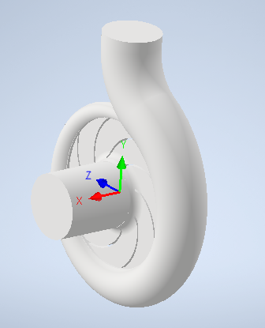
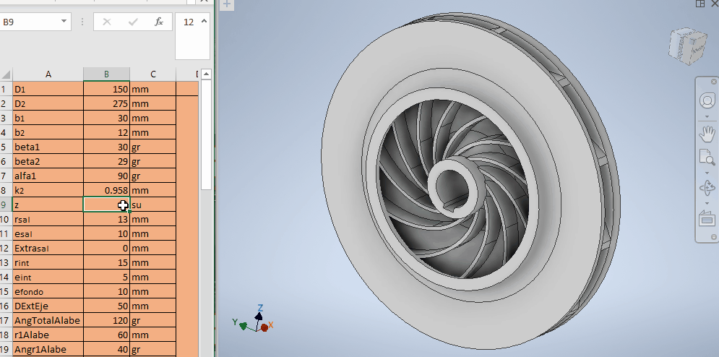
Diseño inicial
Modelado en Inventor
Modelado del flujo
Vinculación de parámetros con Excel

Slide 10
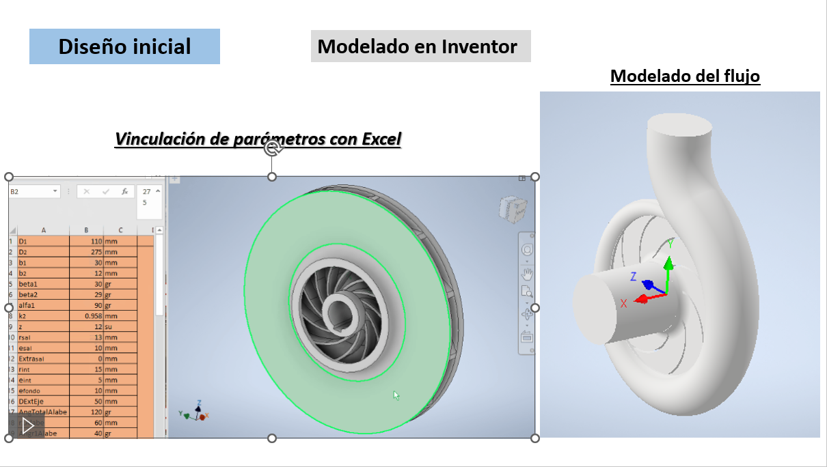

Slide 11
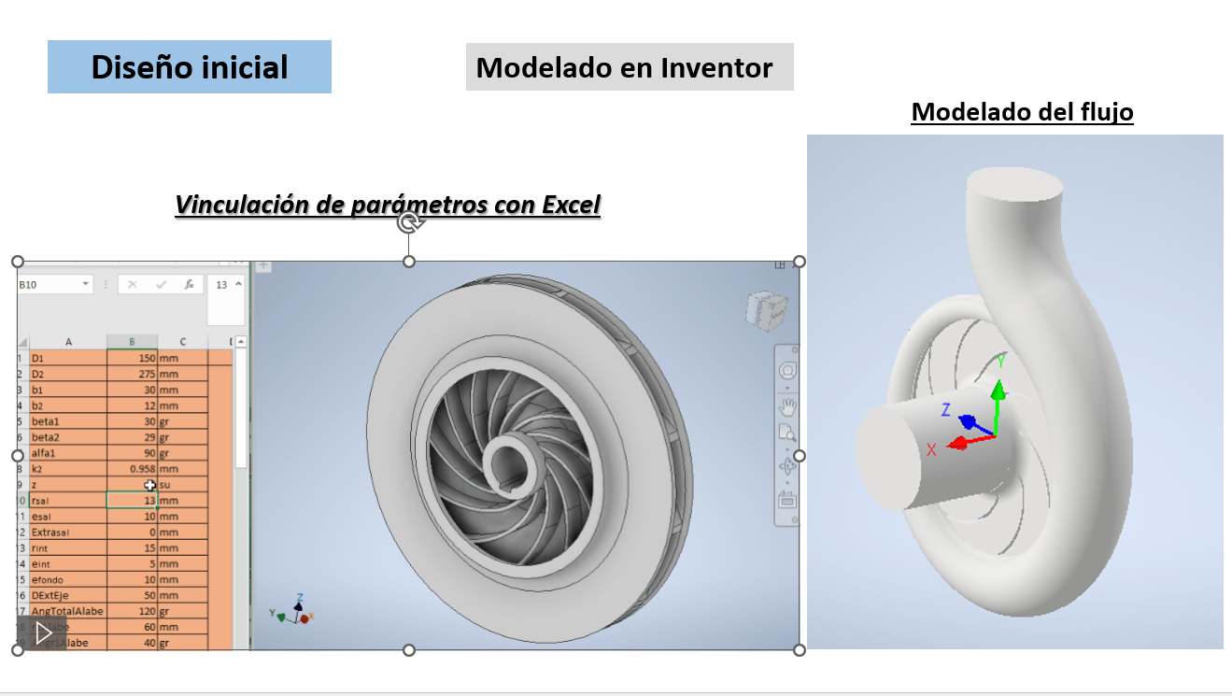

Slide 12
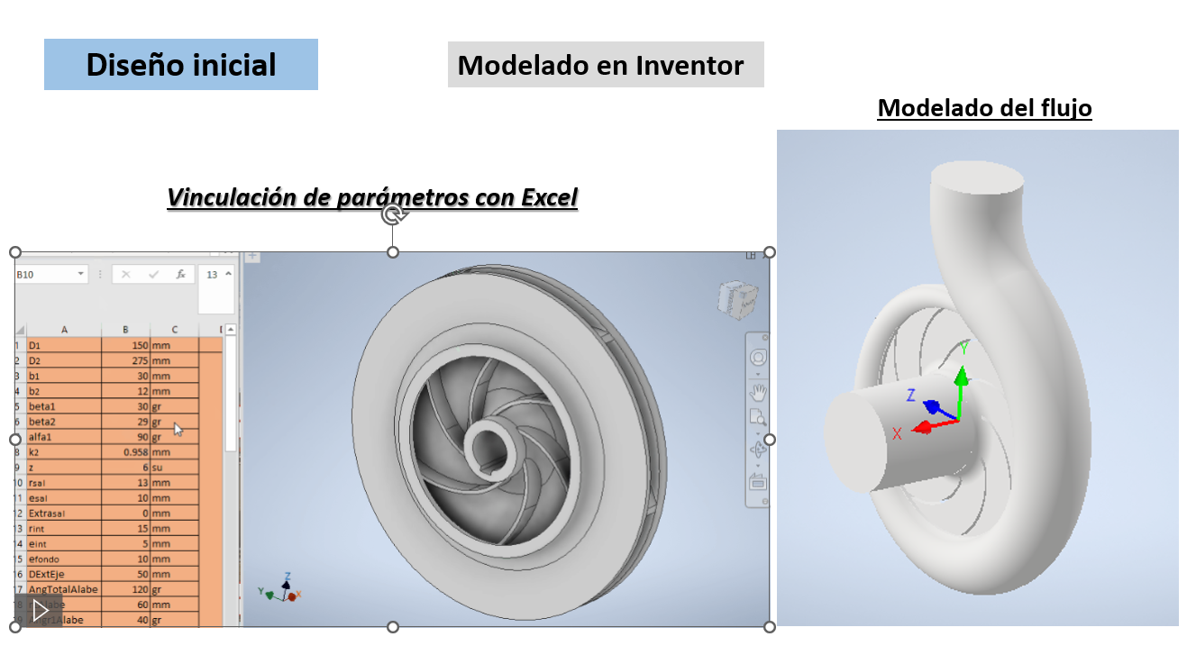

Slide 13
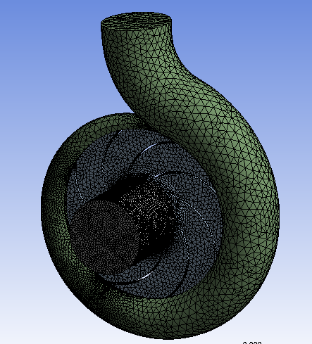
Diseño inicial
Mallado en Ansys
Precisión
Equilibrio
Coste computacional
Modelado en CAD
Mallado para MEF

Slide 14
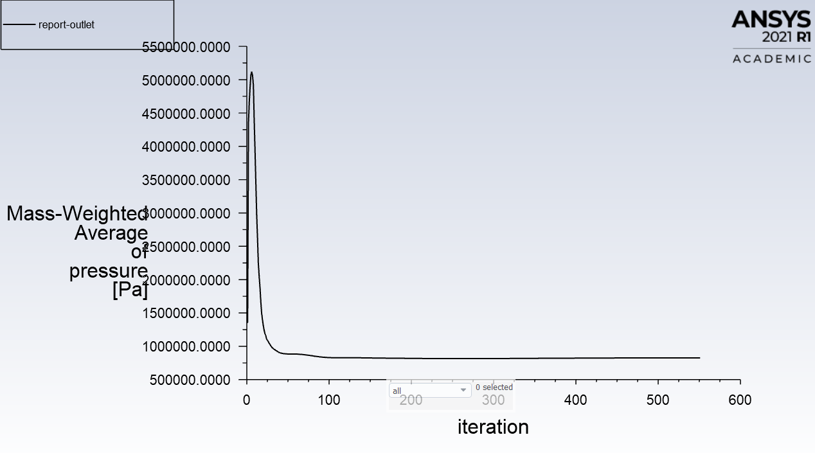
Diseño inicial
Ansys Fluent
Configuración
Resolución
Fluido: Agua
Cuerpos móviles: -Rodete (2900rpm)
Cuerpos fijos: -Entrada de flujo
-Voluta
Presión de entrada: Presión atmosférica
Flujo másico salida: 38.888 kg/s=140 m3/h

Slide 15
Análisis de los resultados
Simplificación de las condiciones de cálculo
Simulación hasta convergencia
Iteraciones: 6293
Tiempo de cálculo: 6 h
Solución: Exacta
Simulación simplificada
Iteraciones: 500
Tiempo de cálculo: 30 min
Solución: Error <1.5%
500

Slide 16
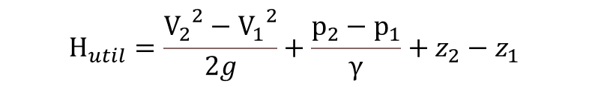


Análisis de los resultados
Punto de funcionamiento
Teorema de Bernoulli
Resultados numéricos obtenidos
$$H_{util}=\frac{{V_{2}}^{2}−{V_{1}}^{2}}{2g}+\frac{p_{2}−p_{1}}{γ}+z_{2}−z_{1}$$
Velocidad de entrada: v₁=4.11 m/s
Velocidad de salida: v₂=5.69 m/s
Presión de entrada: P₁=-8430.83 Pa
Presión de salida: P₂=670247.3 Pa
$$H_{util}=\frac{{5.69}^{2}−{4.11}^{2}}{2∗9.8}+\frac{670247.3−\left(−8430.83\right)}{9800}+\left(0.28\right)$$
$$H_{util}=70.32 m$$
$$H_{objetivo}=90 m$$

Slide 17
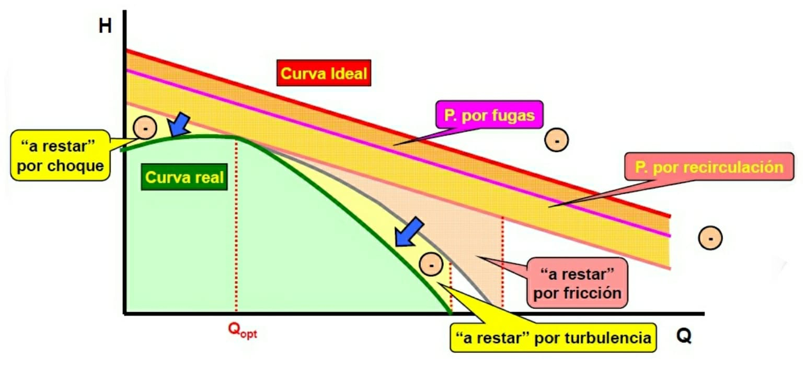
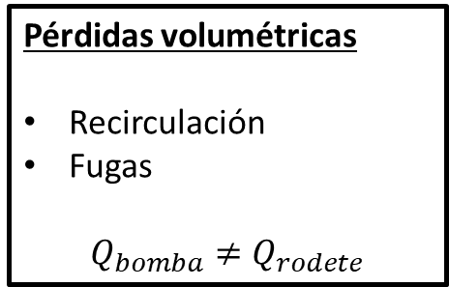
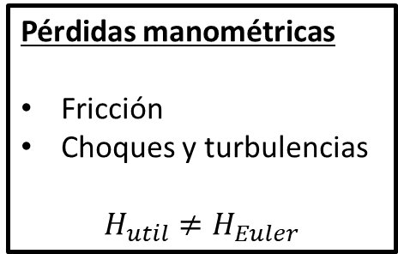
Análisis de los resultados
Pérdidas internas
Pérdidas volumétricas
Recirculación
Fugas
$$Q_{bomba}≠Q_{rodete}$$
Pérdidas manométricas
Fricción
Choques y turbulencias
$$H_{util}≠H_{Euler}$$

Slide 18
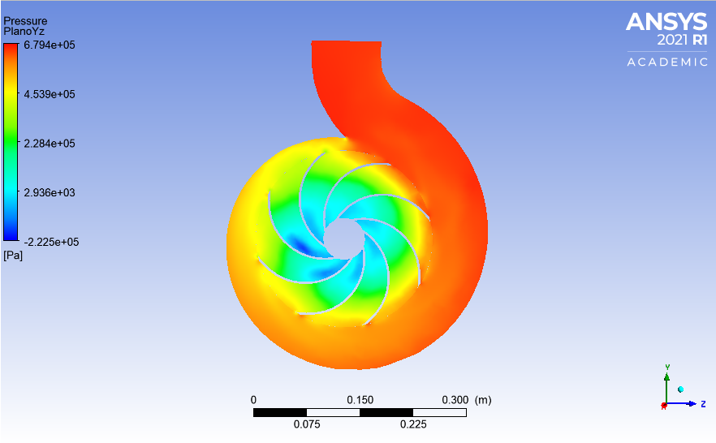
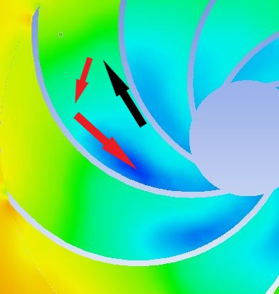
Análisis de los resultados
Distribución de presiones
P_{min}=-2.2 bar
Irreal
Interpretación del diseñador

Slide 19


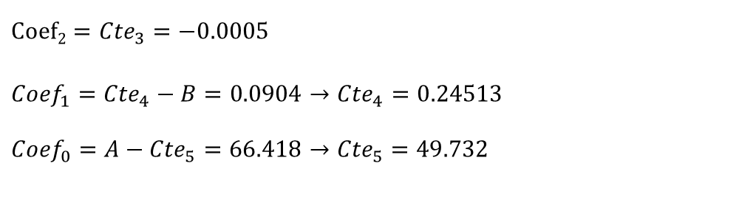
Análisis de los resultados
Curva característica
Ecuación de la curva característica ideal
$$H=116.15−0.15473∗Q$$
$$A=116.15 B=0.15473$$
Ecuación de la curva característica real
$$H=−0.0005∗Q^{2}+0.0904∗Q+66.418$$
Constantes de las pérdidas
$${Coef2=Cte}_{3}=−0.0005$$
$${{Coef}_{1}=Cte}_{4}−B=0.0904→{Cte}_{4}=0.24513$$
$${{Coef}_{0}=A−Cte}_{5}=66.418→{Cte}_{5}=49.732$$

Slide 20


Rediseño del rodete
Redimensionamiento del rodete
D1’ (mm) | 110
D2’ (mm) | 275
b1’ (mm) | 28
b2’ (mm) | 12
β₁‘ (º) | 28
β₂‘ (º) | 25
K2 | 0.965
Z’ | 10
Dimensiones iniciales
D1 (mm) Diámetro de entrada | 110
D2 (mm) Diámetro de salida | 250
b1 (mm) Ancho de entrada | 30
b2 (mm) Ancho de salida | 15
β1 (º) Ángulo de entrada | 21
β2 (º) Ángulo de salida | 25
K2 Coeficiente de obstrucción | 0.961
Z Número de álabes | 8
Objetivos
Modificar el equilibrio de pérdidas
Recirculación ←……→Fricción
Obtener curva característica
Valores de A y B adecuados
2ª iteración del proceso
Se mejoran los resultados y se obtiene para Q=140m3/h
$$H_{util}=84.65 m$$
$$H_{objetivo}=90 m$$

Slide 21
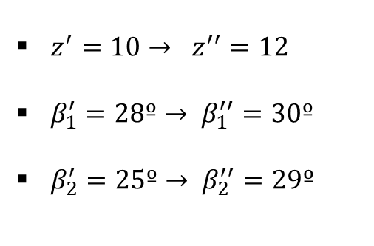
Rediseño del rodete
Modificación de parámetros
$z^{′}=10→ z^{′′}=12$
$β_{1}^{′}=28º→ β_{1}^{′′}=30º$
$β_{2}^{′}=25º→ β_{2}^{′′}=29º$

Slide 22

Resultados finales
Curva característica real última
$$H=−0.0012∗Q^{2}+0.2656∗Q+76.817$$
Solución exacta → $H_{util}=$90.48 m
Punto de funcionamiento
(Q=146.18 m3/h, H=90 m)

Slide 23
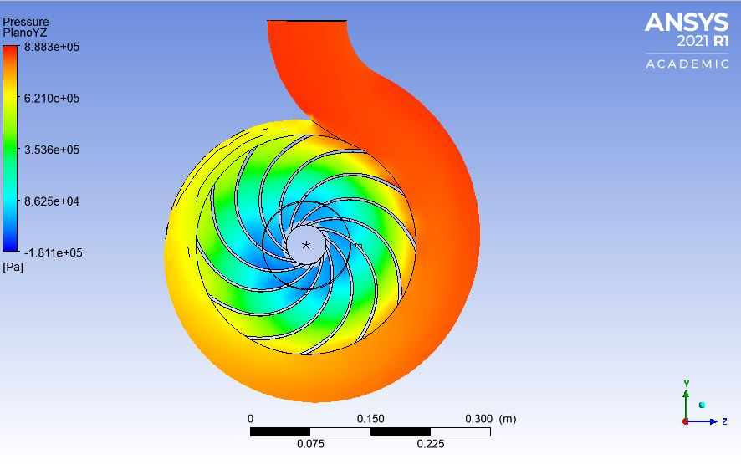
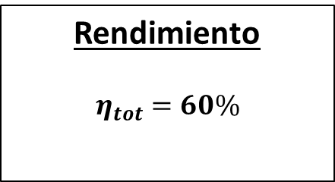
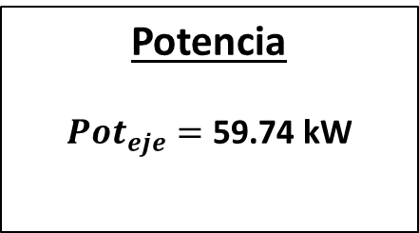
Resultados finales
Distribución de presiones y eficiencia
Distribución de presiones
Presión mínima
-2.2bar → -1.8 bar
Efectos pulsatorios
Se ha eliminado
Rendimiento
$$η_{tot}=60\%$$
Potencia
$${Pot}_{eje}=\text{59.74 }\text{kW}$$

Slide 24
Recorte del rodete
El recorte de rodete
es una técnica que aporta una mayor versatilidad
sin una excesiva
pérdida de eficiencia

Slide 25
Ahorro de tiempo
Disminución de costes
Mayor evolución del diseño
Método de Elementos Finitos
Gracias por su atención

